Slide 1
양초만들기
나만의 양초를 만드세요!
바다이야기

Slide 2
재료
양초 용기
젤왁스
전기오븐
심지 , 칼라스톤
향수
그외 장식 내용물 / 모래 장식용기성품
1인당 2개 이상 제작
제작시간 2시간 기간 금주 마무리
어린이집에서 행사때 부모&학생 합동교육으로 실시 효과

Slide 3
재료 분석

Slide 4
젤왁스 녹이기 / 100도 정도

Slide 5
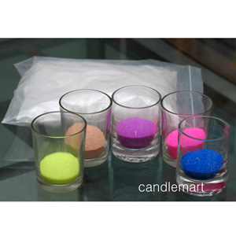
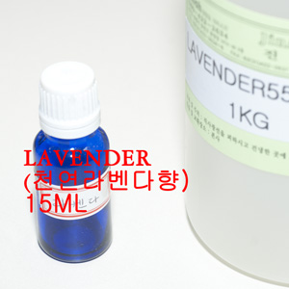
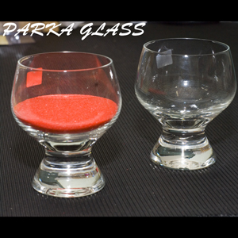
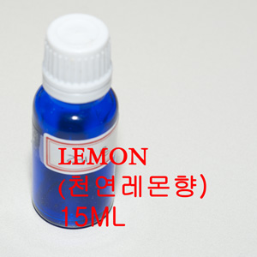
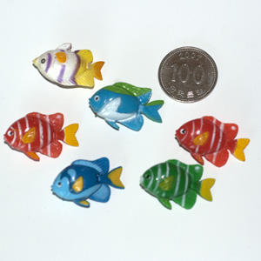
재료

Slide 6
심지 고정

Slide 7
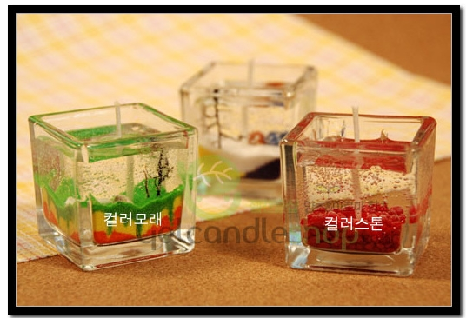
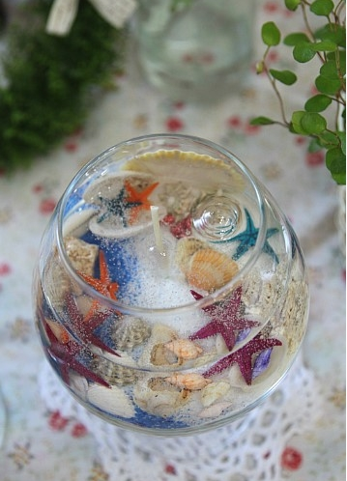
완성품

Slide 8
주의사항

